Slide 1
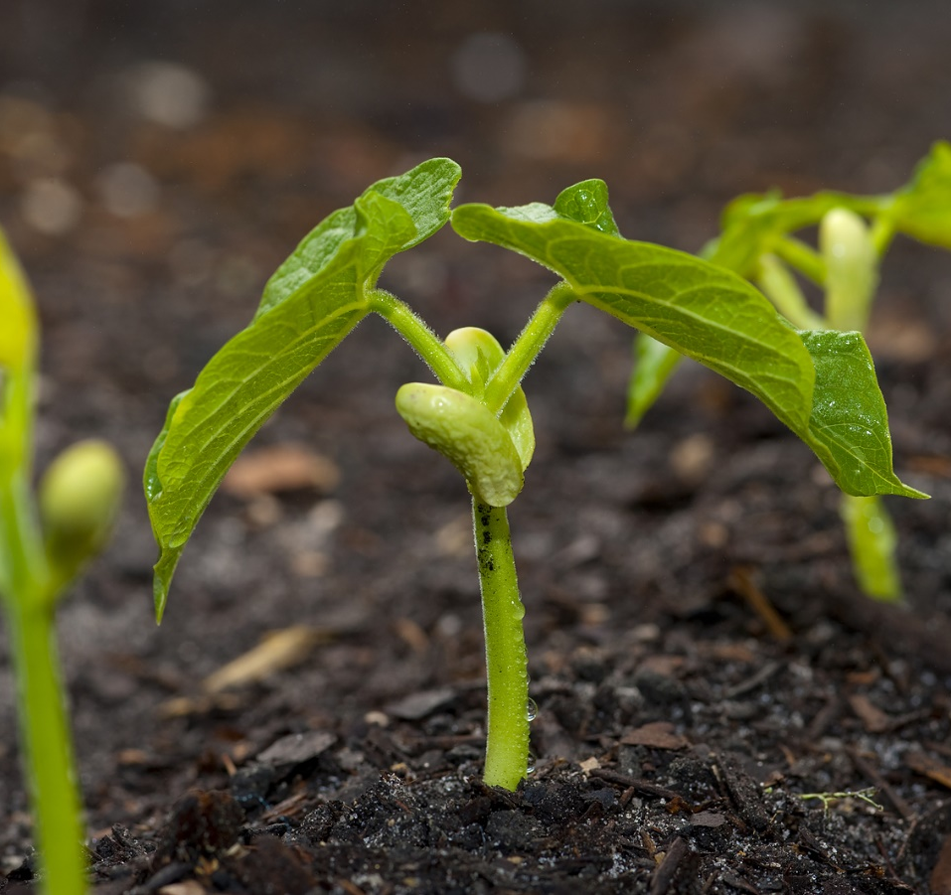
Les 1: de plant

Slide 2
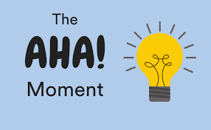
plantenfysiologie
Hoe groeien planten?
Hoe reageren ze op licht?
Hoe vindt transport van water en voedingsstoffen in de plant plaats?
Daarover gaat plantenfysiologie. Het is de wetenschap die gaat over de waterhuishouding, de voeding, de ontwikkeling van de plant.

Slide 3
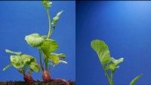
https://www.studiobiologie.nl/KB1/K06_11/video6101.mp4

Slide 4
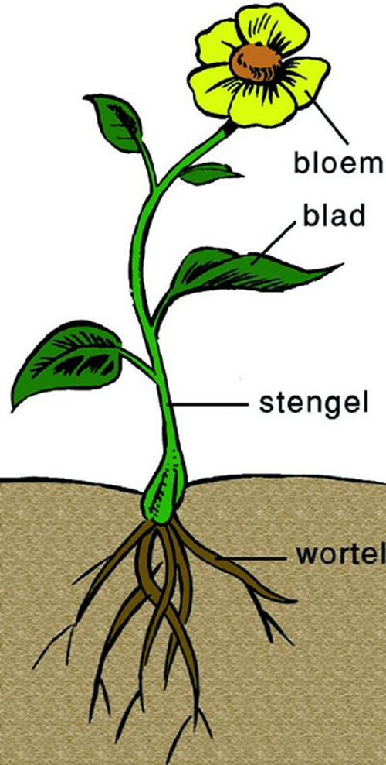
Onderdelen plant

Slide 5
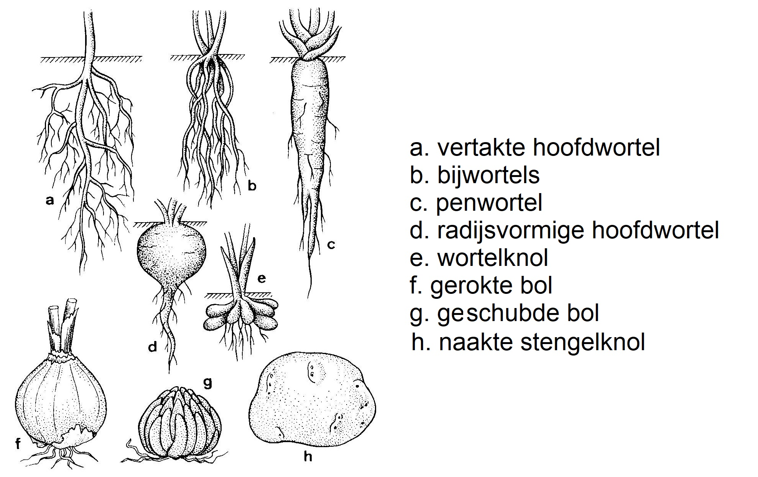
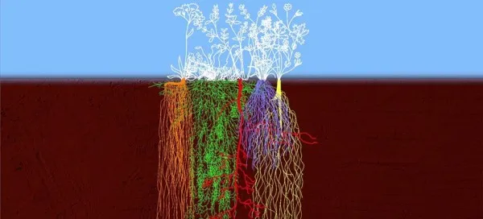
Wortel
Functie:
    Opname voedingsstoffen en water
    Stevigheid in de grond
    Opslag reservevoedsel

Slide 6
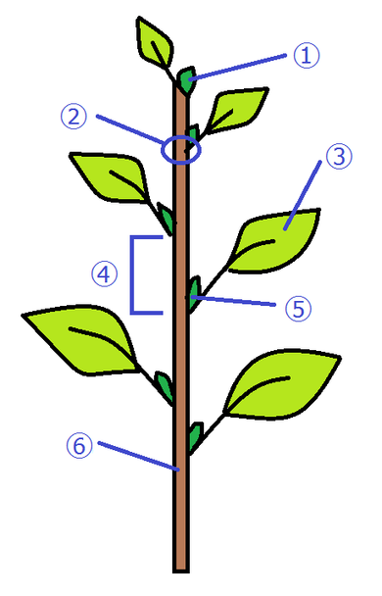
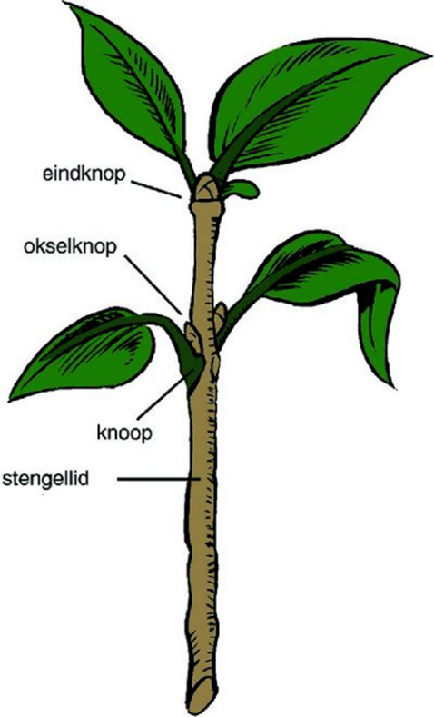
De stengel
Functie:
    Aanhechting van de bladeren;
    Transportbaan van voedingstoffen en water;
    Stevigheid vd plant (geraamte)
    Een stengel is geleed
Notes:
1.eindknop, 2.knoop, 3.blad, 4.internodium, 5.okselknop, 6.stengel.

Slide 7
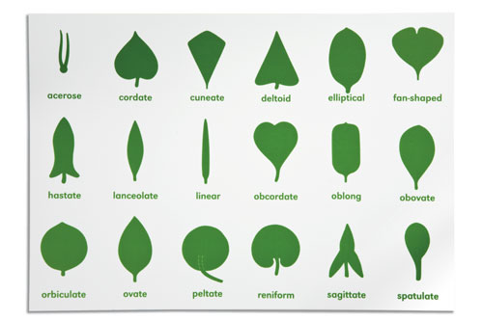
De bladeren
Functie:
    Het regelen van de ademhaling van een plant;
    Opvangen van zonlicht;
    Verdamping van overtollig vocht;
    Voor de ademhaling en verdamping hebben de huidmondjes een belangrijke rol.

Slide 8
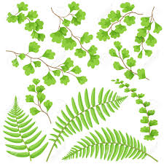
De verschillende weefsels
Vulweefsel (parenchym):
Veel weefsel in een plant bestaat uit cellen die ongeveer dezelfde vorm hebben.
Dit weefsel wordt vulweefsel genoemd.
Je vindt vulweefsel vooral in de bladeren van de plant

Slide 9
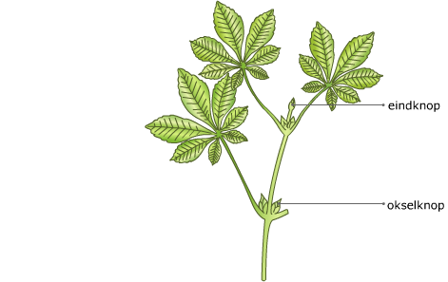
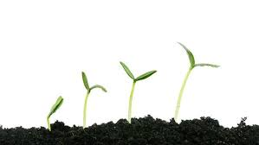
Groeiweefsel
Een plant kan langer worden door zijn stengel of wortel te laten groeien. Groeiweefsel bestaat uit cellen die zich vermenigvuldigen. Dit heet celdeling
In de worteltoppen en knoppen van een plant bevindt zich daarvoor groeiweefsel. Ook in okselknoppen aan de stengel zit groeiweefsel

Slide 10
https://www.studiobiologie.nl/KB1/K06_11/video6101.mp4

Slide 11
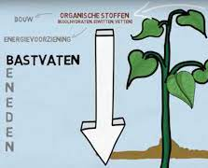
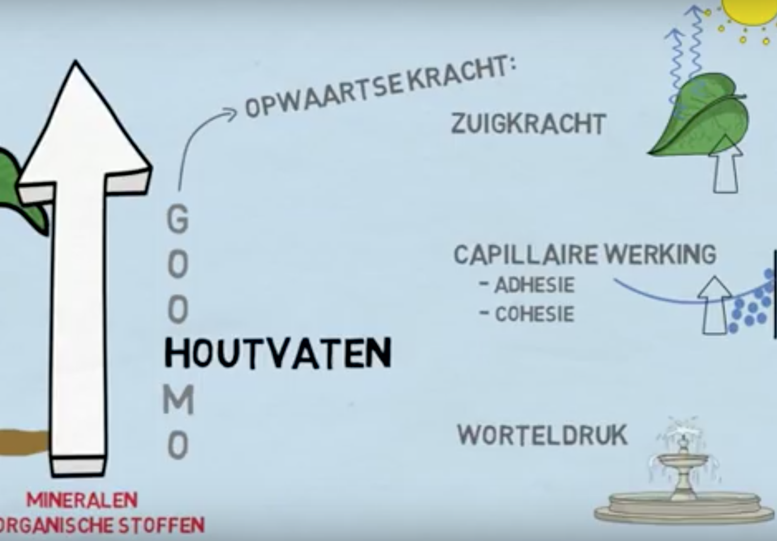
Transportweefsel
Bastvaten
Bastvaten vervoeren water en glucose vanaf de bladeren naar alle delen van de plant.
Bastvaten bestaan uit levende cellen die water en glucose aan elkaar doorgeven.
Houtvaten
Houtvaten vervoeren water en mineralen van de wortels naar de stengel, bladeren en bloemen.
Houtvaten zijn holle buisjes van met elkaar verbonden dode cellen met dikke celwanden van hout.

Slide 12
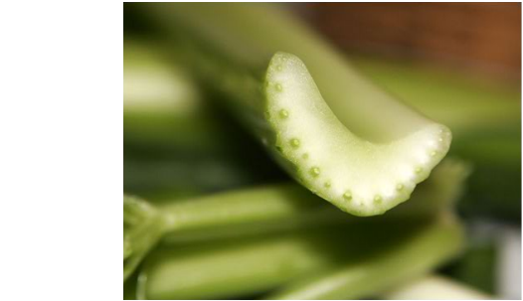
Transportweefsel
Bastvaten en houtvaten liggen meestal naast elkaar in vaatbundels. Om de vaatbundels heen ligt steunweefsel voor de stevigheid.
Als je een stengel bleekselderij overdwars doorsnijdt, zie je donkergroene stippen. Dat zijn de vaatbundels met steunweefsel. Elke vaatbundel bestaat uit bastvaten en houtvaten met steunweefsel eromheen

Slide 13
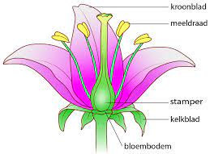
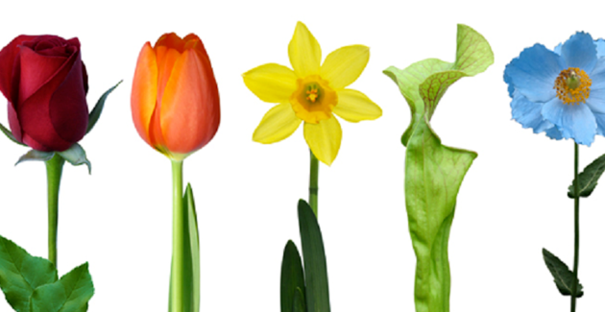
De bloem
Functie:
    Voortplanting van de plant (zaden)
    Bevruchting d.m.v stuifmeel

Slide 14
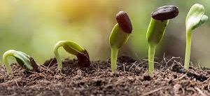
Opdracht
Opzoeken verschillende weefsels: groeiweefsel, transportweefsel en vulweefsel
Aangeven in welke delen van de plant het weefsel voorkomt
Zit er bladgroen in het weefsel?
Wat is de functie?

